Slide 2
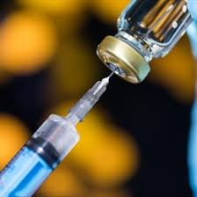
GRİP (İNFLUENZA) AŞILAMASI
2020 Aralık Ayı (Sağlık Bakanı açıklaması)
Alınan 2 milyon 300 bin grip aşısının
1 milyon 36 bini yapıldı (600 bin sağlık çalışanı)
Türkiye’de grip hastalığı açısından riskli nüfus 15-20 milyonun üzerinde
Sağlık Bakanlığı, geçen sene yaptığı hataları tekrarlamamak ve özellikle risk gruplarının eksiksiz aşılanmasını sağlayabilmek için TTB’nin çağrılarını dikkate almak zorundadır.

Slide 3
GRİP AŞISI OLMALI MI?
Grip (influenza), her yıl sonbahar ve kış aylarında görülen çok hastalandırıcı hatta öldürücü olabilen bir hastalıktır.
Grip hastalığını ve gelişebilecek olumsuz sonuçları önlemenin tek ve en önemli yolu aşılamadır.
ACIP; Bağışıklama Danışma Komitesi ve WHO; Dünya Sağlık Örgütü
“GRİP OLMAK İSTEMEYEN HERKES AŞILANMALI”

Slide 4
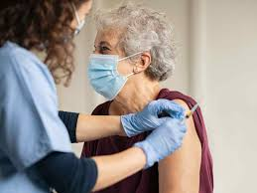
RİSKLİ GRUPLAR
Ciddi seyir ile giden ve mortaliteyi artıran en en önemli sorun, zatürre (pnömoni) dir.
Pnömoni yani zatürre gelişim riski olanlar ise şöyle tanımlanılmaktadır;
İLERİ YAŞ, KRONİK HASTALIKLARIN VARLIĞI VE SAYISI, BAĞIŞIKLIĞIN BASKILANMASI VE GEBELİK
Grip aşısısını öncelikle bu kişiler olmalıdır.

Slide 5
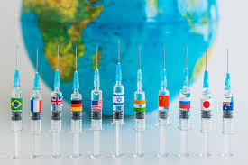
KİMLER GRİP AŞISI OLMALI?
Yaş
5 yaş (öz. 6 ay-2 yaş arası) altı çocuklar ve 65 yaş üzeri erişkinler.
Bazı kaynaklar 50 yaş üzerini riskli kabul etmektedir
Gebeler: Gebeliğin son üç ayı Ekim-Mayıs arasında geçecek olanlar en risklidir.
Bağışıklığı baskılanmış kişiler (HIV, malign hastalıklar, ilaçlar)
Altta yatan hastalıkları olanlar
Kronik akciğer hastalıkları (astım dahil)
Kronik kalp hastalıkları (hipertansiyon hariç)
Renal hastalık (böbrek hastalıkları)
Hepatik (karaciğer hastalıkları)
Nörolojik (sinir sistemi )hastalıkları
Hematolojik (kan) hastalıkları
Metabolik hastalığı (DM; diyabet dahil) olanlar

Slide 6
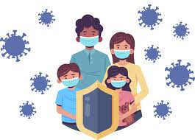
KİMLER GRİP AŞISI OLMALI?
Morbid obez kişiler (VKİ > 40)
18 yaş altında olup sürekli aspirin kullanmak zorunda olanlar (Reye Sendromu riski nedeniyle)
Kendileri influenzanın ağır seyretme riski taşımasalar da yukarıdaki risk grupları ile yakın temasta olan kişiler (ev halkı, bakım verenler )
Sağlık Çalışanları

Slide 7
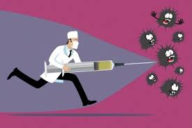
Grip hastalığının en önemli komplikasyonları şöyle özetlenilebilir;
Pnömoni
Kronik akciğer hastalık (KOAH) alevlenmeleri
Kardiyak (perikardit, miyokardit) bulgular
Nöromusküler (miyozit, transvers miyelit, ensefalit) bulgular
GRİP AŞISINI MÜMKÜNSE HERKES OLMALIDIR.

Slide 8
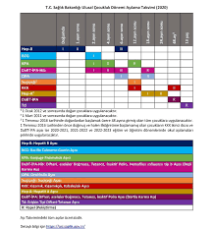
GRİP AŞISI NE ZAMAN YAPILMALI?
Aşı , ülkemizin de içinde bulunduğu kuzey yarımkürede,
Ekim ayı içinde
Risk grubunda olup aşılanmamış kişilerde ise Şubat ayına kadar yapılabilir.

Slide 9
SİZCE AŞI BULMA SORUNU OLUR MU?
Ülkemizde, ilgili dernek, Bakanlık Kronik Hastalık Tarama ve TÜİK verilerine göre,
65 yaş üzeri nüfus ve Diyabet, KOAH, Kronik Böbrek ve Kalp Hastalığı olan kişilerin 20-40 milyon arasında olduğu bilinmektedir.
20-40 milyon doz aşı alınması halinde tedarik sıkıntısı olma ihtimali düşüktür.

Slide 10
GRİP AŞILARI NASIL HAZIRLANIR, YAPILMASINA ENGEL DURUMLAR VAR MIDIR?
Kuzey ve güney yarımküredeki influenza aktivitesi
Dünya geneline dağılmış surveyans laboratuvarları aracılığı ile
Dünya Sağlık Örgütü tarafından yakından izlenmekte
Kuzey yarımküre için Şubat ayında,
Güney yarımküre için ise Eylül ayında gelecek sezon aşılarında bulunması gereken virusları belirlenmektedir
Böylece yüksek etkili olması temin edilmektedir.

Slide 11
GRİP AŞILARI NASIL HAZIRLANIR, YAPILMASINA ENGEL DURUMLAR VAR MIDIR?
Her yıl, bu şekilde ve yeniden hazırlanmakta olan inaktif influenza aşısı
1945’ten beri aynı yöntemle ve gelişen teknolojinin imkanlarıyla
Daha saf ve kaliteli şekilde üretilmektedir.
Aşıların üretim ve uygulanma süreçleri yakın izlem altındadır.
Dolayısıyla aslında çok eski bir aşı olup,
Bugüne kadar milyonlarca doz uygulanmış
Ciddi bir yan etkisi görülmemiş bir aşıdır.

Slide 12
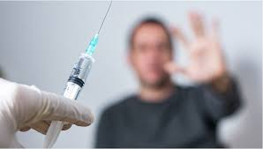
GRİP AŞISININ YAN ETKİLERİ VAR MIDIR?
Aşılar “inaktif”dir yani içlerinde canlı virüs bulunmaz.
Hastalık yapma ihtimali bulunmamaktadır
En sık görülen yan etkisi aşı yerindeki ağrı ve hassasiyettir
24-48 saat içerisinde kaybolur.
Nezle benzeri şikayetler
Nadiren oluşabilir
Bu belirtiler de kısa süre içerisinde kaybolur

Slide 13
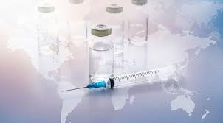
GRİP AŞISININ YAN ETKİLERİ VAR MIDIR?
AŞININ İÇİNDE TİYOMEROSAL YA DA ALÜMİNYUM BULUNMAMAKTADIR
Grip aşıları 1943 yılından beri kullanılmaktadır. Aşıların üretim ve uygulanma süreçleri yakın izlem altındadır.
Eğer aşılar güvenilir olmasa ya da yeterince etkili olmasaydı aşıları üreten firmalar çoktan büyük cezalara çarptırılırlar ve aşı ya da başka hiçbir şey satamazlardı.

Slide 14
AŞI UYGULAMASI BAĞIŞIKLIK SİSTEMİNİ ZAYIFLATIR MI?
Antijen reseptörlerinin çeşitliliği üzerine yapılan çalışmalar, bağışıklık sisteminin çok fazla sayıda antijene cevap verme kapasitesine sahip olduğunu göstermektedir.
Bununla birlikte, B- ve T-lenfositleri sürekli olarak yenilendiği için, bir aşı hiçbir zaman bağışıklık sisteminin bir kısmını “tüketmez”.
Bir bebeğin (infantın) bağışıklık sistemi, teorik olarak herhangi bir zamanda yaklaşık 10.000 aşıya cevap verme kapasitesine sahiptir.
Bir infanta bir seferde 11 aşı uygulanırsa, aşılara yanıt vermek için bağışıklık sisteminin yaklaşık % 0.1’i çalıştığı hesaplanmaktadır.

Slide 15
GRİP AŞISI YAPILMAMASI GEREKEN BİR DURUM VAR MIDIR?
Tek yapılmaması gereken durum;
Daha önce aşıya veya bileşenlerine karşı anafilaksi gelişmiş olmasıdır
Yumurta alerjisi veya
Aşı sonrası 6 hafta içinde Guillain Barre Sendromu geçirmiş olmak
Mutlak bir kontrendikasyon değildir.
Bu kişilere influenza aşısı fayda/zarar oranı dikkatli gözetilerek, influenza komplikasyonu gelişme olasılığı yüksek kişilere yapılmalıdır.

Slide 16
TTB OLARAK TALEPLERİMİZ
Grip aşısı herkese parasız yapılmalı; kimse satın almak zorunda bırakılmamalı
Yeterli grip aşısı; aile sağlığı merkezleri, toplum sağlığı merkezlerinde ve ilçe sağlık müdürlüklerinde tedarik edilerek toplumun aşıya ulaşımı kolaylaştırılmalı
Grip aşısı ve grip hastalığı ile ilgili toplum bilgilendirilerek aşıya teşvik edilmeli
Grip surveyansı daha kapsamlı yapılmalı, toplanan bilgiler haftalık aralıklarla kamuoyuyla paylaşılmalı
Uygun surveyans için alt yapılar (eğitim, test imkanları...) oluşturulmalı

